Slide 1
How to find references?
2021-07-19
Chi-Shin Tseng

Slide 2
Outlines
PubMed
Web of Science
Sci-Hub

Slide 3
Pubmed搜尋
PubMed
PubMed 具有自動詞彙轉換(Automatic Term Mapping)的功能，使用者輸入關鍵詞，系統會根據主題詞表，自動找出相對應的主題詞彙，並同時檢索關鍵詞與主題詞彙。
新版增加比對同義詞、單複數形式及英/美式詞彙、擴大切截字元的涵蓋範圍。

Slide 4
http://tul.blog.ntu.edu.tw/archives/7156

Slide 6
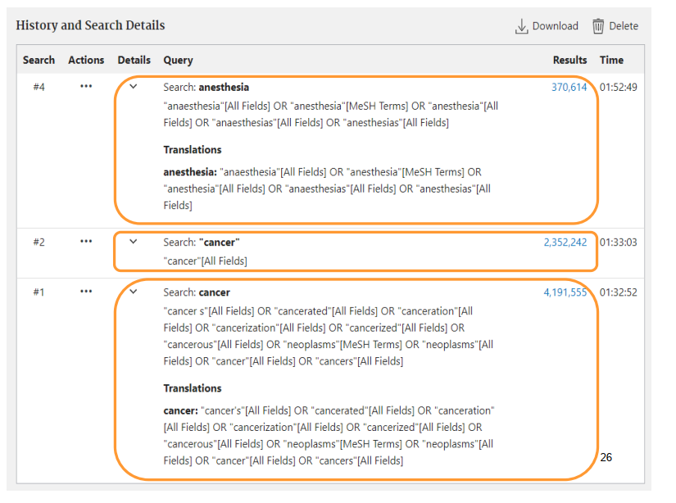

Slide 7
練習－關鍵詞查詢與布林邏輯運用
查詢阿斯匹靈預防心臟病發作的相關文章，最佳的檢索策略：
1. “aspirin for heart attack prevention”
2. aspirin heart attack prevention
3. aspirin AND heart AND attack AND prevention

Slide 8
當您要進行一般的主題檢索或特定文章的檢索時 —新版檢索PubMed的Best practices
使用專指的檢索用語
不需要使用標點符號
不需要使用大寫
不需要使用布林邏輯指令，特別是 AND
不需要使用檢索標籤 e.g. [tiab] [author]
避免使用雙引號(“ ”)
避免使用切截符號 (*)
若要搜尋特定文章，由系統的citation sensor自動運作
儘可能由PubMed來檢索運作

Slide 9
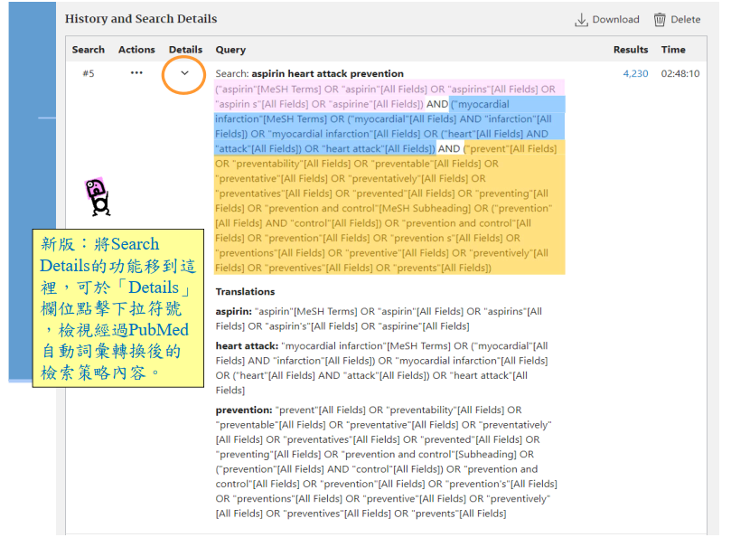

Slide 10
醫學標題表
Medical Subject Heading (簡稱MeSH)
醫學標題表(Medical Subject Headings，簡稱MeSH)是NLM針對生物醫學資料所整理出的標準詞彙控制表。
對同一概念採用固定的詞彙表達方式，以達到控制詞彙目的，方便生物醫學領域的學者或從業人員彼此間的溝通，更可用以陳述資料內容的主題意涵並提供檢索。
MeSH共有2萬多個標題，分為16大類，每大類採樹狀結構(tree structure)，下依層級細分小標題，可顯示標題之間的類屬關係。

Slide 12
http://tul.blog.ntu.edu.tw/archives/7180

Slide 13
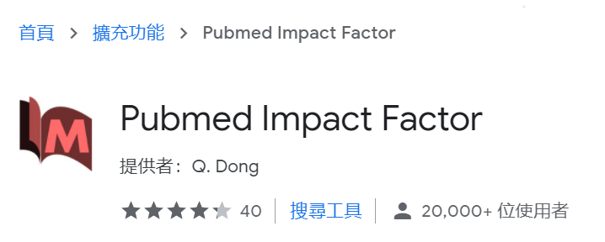
PubMed

Slide 14
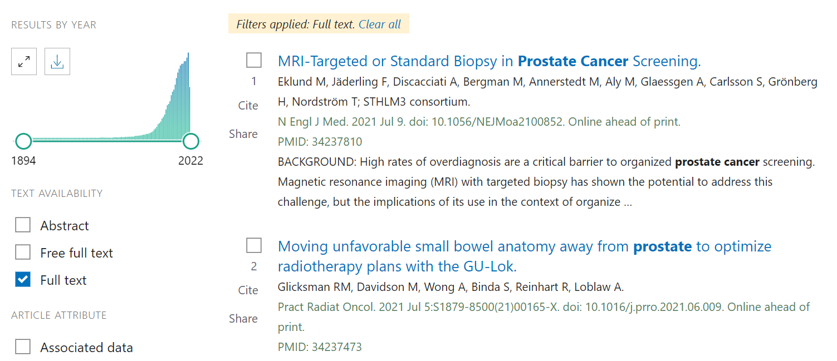
PubMed

Slide 15
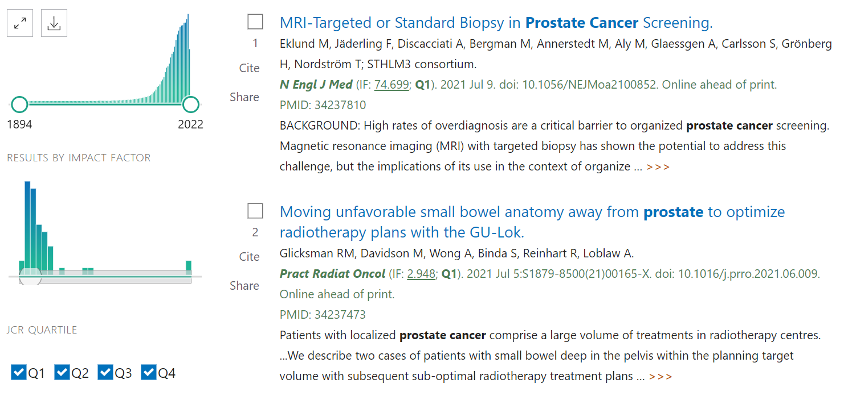
PubMed

Slide 16
實際演練
PubMed
如何儲存文章
Send to / save
如何找老師發表之文章
(liang-chuan lai) AND (National taiwan university[Affiliation])
如何找到實驗室/單位 發表的文章
Department of urology, national taiwan university hospital[Affiliation]

Slide 17
實際演練
PubMed
如何知道老師有新文章
-> Create alert
ResearchGate
Google scholar
Loop

Slide 18
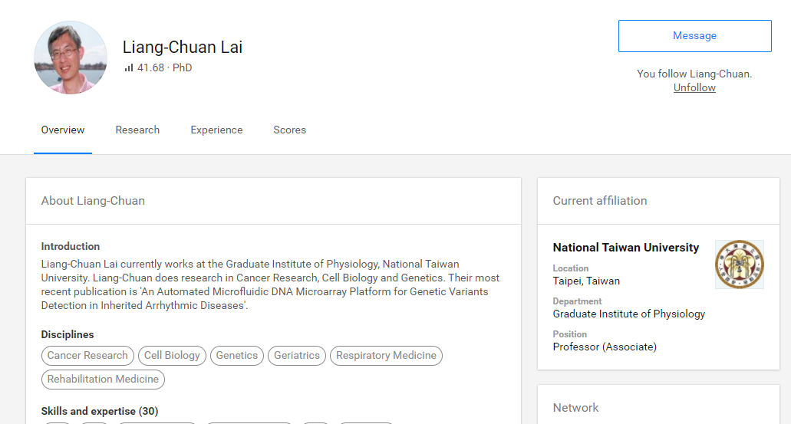

Slide 19
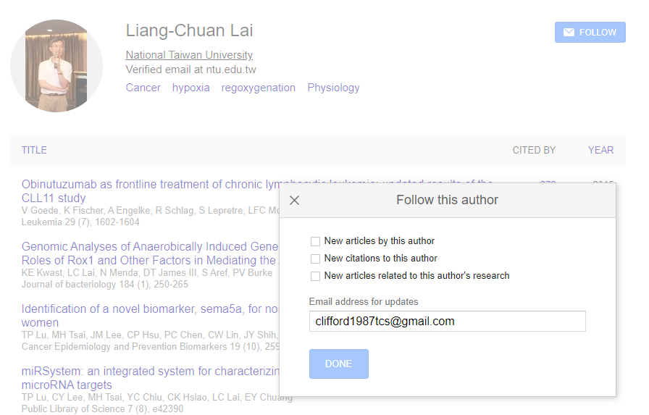

Slide 20
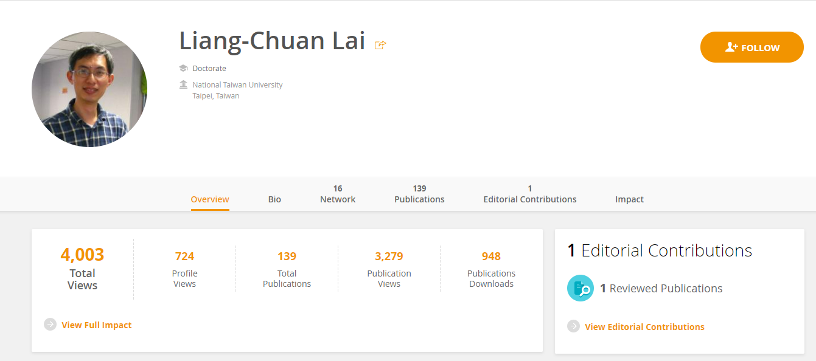

Slide 21
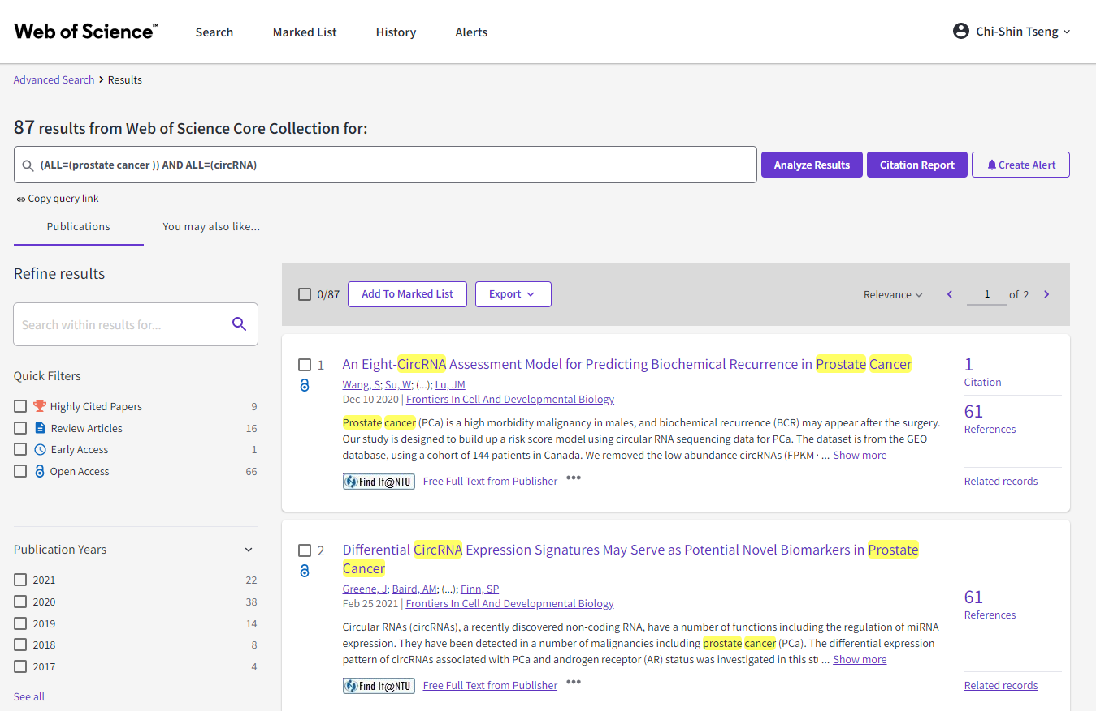
WoS

Slide 22
實際演練
WoS
如何找circRNA和breast cancer最新Q1的文章

Slide 23
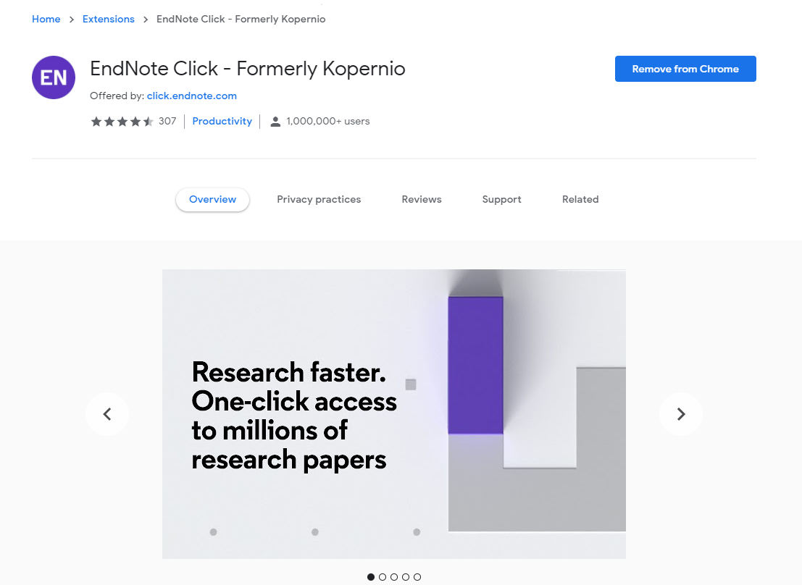

Slide 24
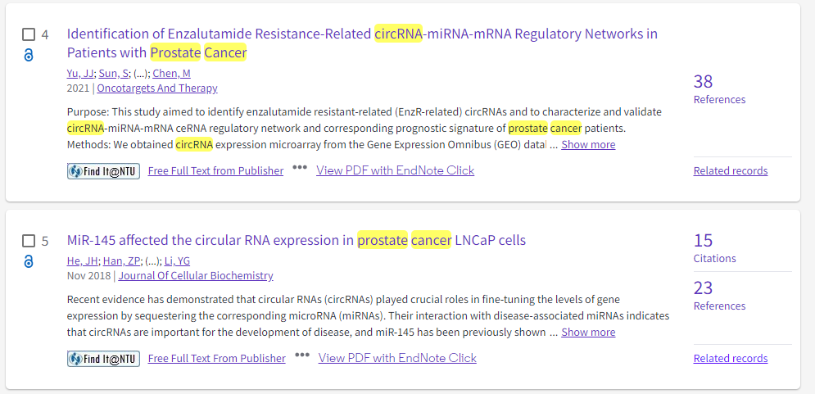

Slide 25
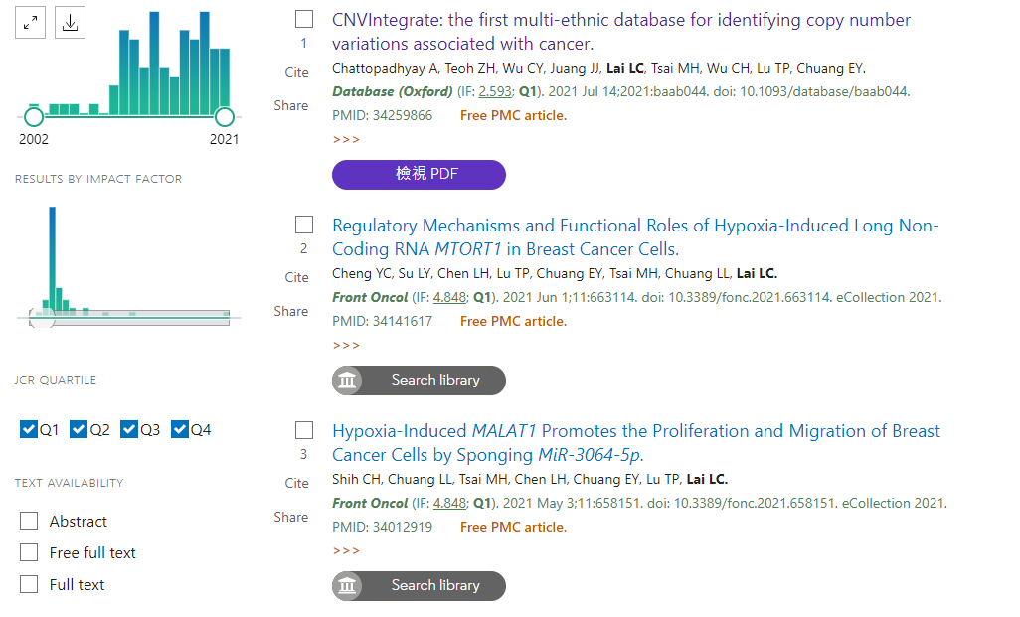

Slide 26
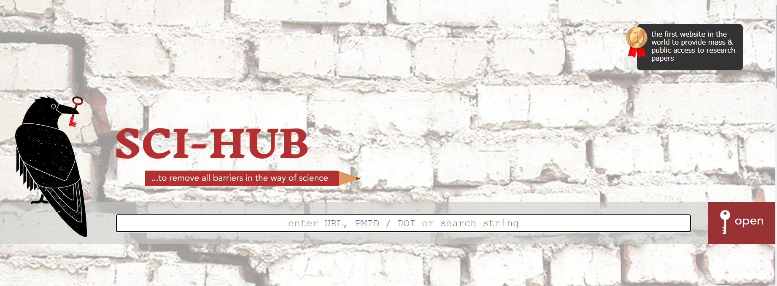

Slide 28
